Slide 1


12
Členovia tímu: Róbert Baláž, Ján Cabadaj, Matej Kvetko, Damián Sedlák
Mentor: prof. Ing. Iveta Zolotová, CSc.
Majiteľ produktu: Marián Onder
Téma projektu:
Využitie Force Feedback rukavíc vo virtuálnej realite pre zobrazovanie medicínskych dát

Slide 2
Definícia problému
Aktuálne sa medicínske dáta zobrazujú len v štandardných formátoch (DICOM, bežné formáty obrázkov), ktoré je možné prehliadať na obrazovke počítača alebo iných výstupných zariadeniach
Zapojením nových technológií založených na virtuálnej realite je možné zobrazovanie dát urobiť interaktívne a poskytovať pomocou neho bohatšie informácie nevyhnutné pre rôzne medicínske úkony

Slide 3
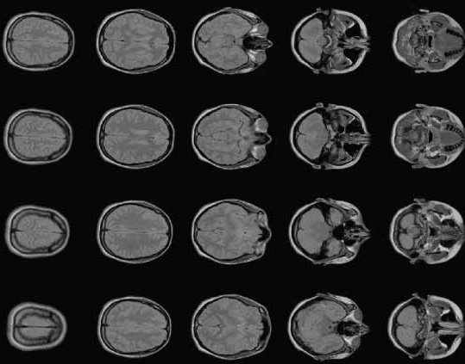
CT snímky hlavy

Slide 4
Architektúra riešenia
Naše riešenie pozostáva z 3 prepojených častí:
Aplikácia na počítači – zobrazuje rôzne formy medicínskych dát, ktoré si môže používateľ prehliadnuť pomocou okuliarov pre virtuálnu realitu
Oculus VR set s použitím Leap Motion senzora – zobrazuje pre používateľa dáta z aplikácie a sleduje pohyb rúk používateľa
Rukavica – špeciálne zostrojená z vytlačených 3D komponentov pre realizáciu spätnej väzby pri dotyku s virtuálnym objektom v aplikácii

Slide 5
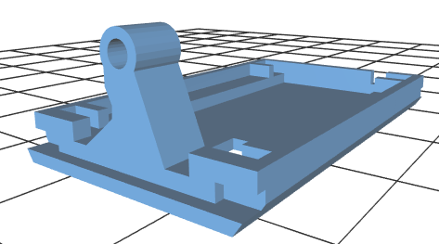
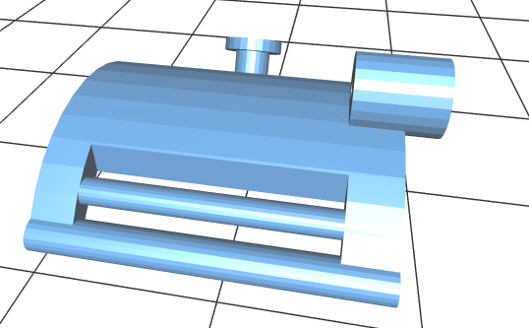
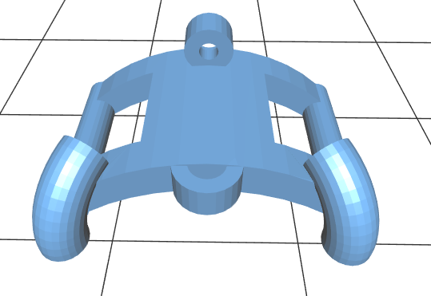
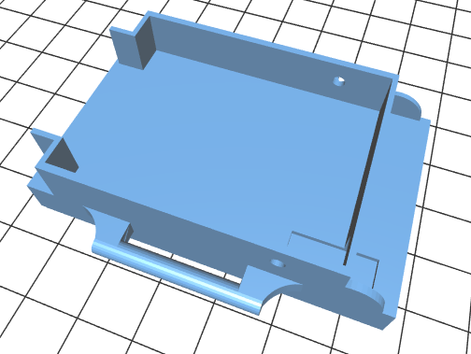
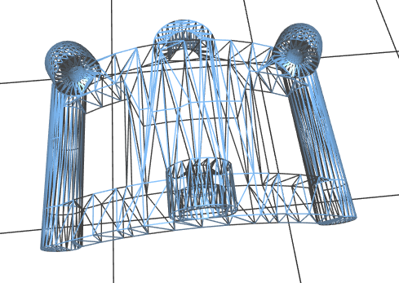
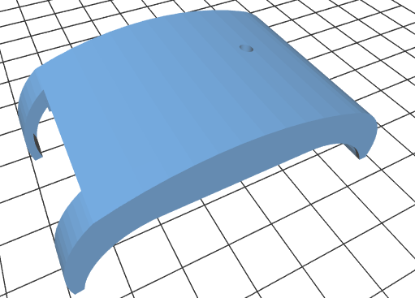
Modely súčiastok 3D rukavice

Slide 6








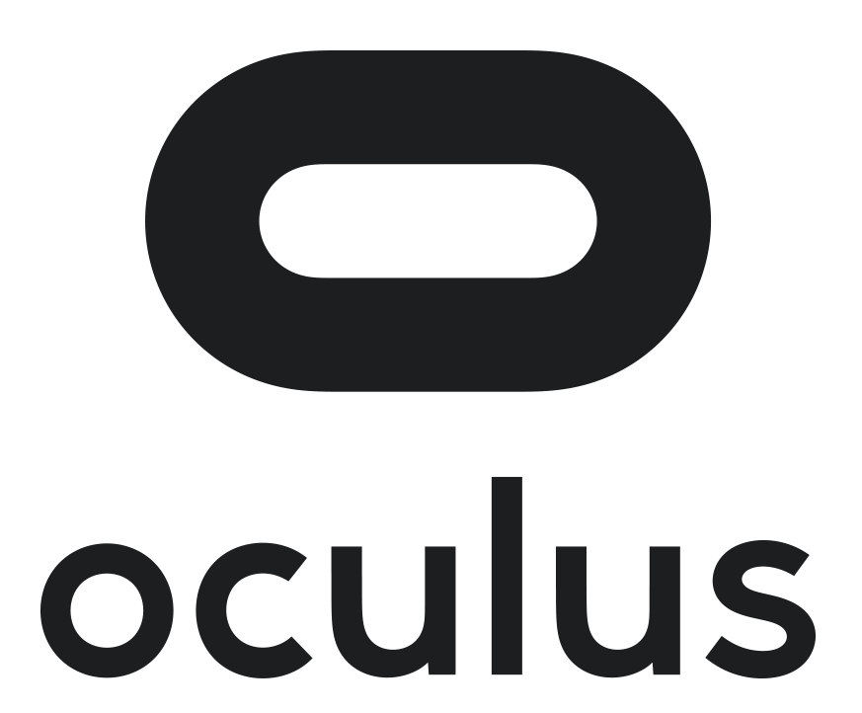



Použité technológie

Slide 7
Ukážka aplikácie
https://www.youtube.com/watch?v=EYsU3LLesao&feature=youtu.be

Slide 8
Výhody riešenia A možné rozšírenia
Výhody
Rukavice je možné využiť vo virtuálnej, zmiešanej alebo rozšírenej realite
Nízka hmotnosť, malá veľkosť a podpora bezdrôtovej komunikácie
Jednoduché rozšírenie o akékoľvek nové získané medicínske dáta, ktoré je možné nahrať do programu
Rozšírenia
Využitie inej technológie s lepšie implementovaným snímaním rúk
Rozšírenie pôsobenia spätnej väzby pri dotyku na celý prst

Slide 9
Ďakujeme za pozornosť!

